Slide 1




ZIUA MONDIALĂ FĂRĂ TUTUN
31 MAI 2026
Material realizat în cadrul subprogramului de evaluare şi promovare a
sănătăţii şi educaţie pentru sănătate al Ministerului Sănătăţii
– pentru distribuţie gratuită

Slide 2


ZIUA MONDIALĂ FĂRĂ TUTUN
31 MAI 2026
Sunt medic și aleg să mă implic activ!
Pentru sănătatea ta și a generației viitoare, acționez acum!
Informez! Educ! Consiliez!
Material realizat în cadrul subprogramului de evaluare şi promovare a
sănătăţii şi educaţie pentru sănătate al Ministerului Sănătăţii
– pentru distribuţie gratuită

Slide 3
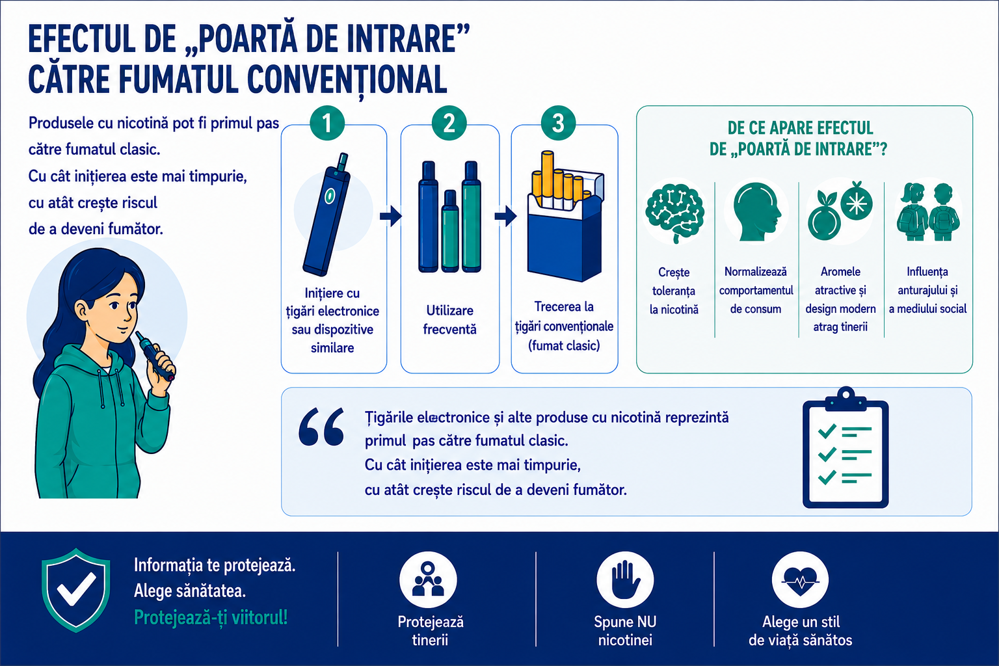

ZIUA MONDIALĂ FĂRĂ TUTUN
31 MAI 2026
Material realizat în cadrul subprogramului de evaluare şi promovare a
sănătăţii şi educaţie pentru sănătate al Ministerului Sănătăţii
– pentru distribuţie gratuită

